Slide 1


Õendusjuhi desktop
Aleksei Gaidajenko, MA

Slide 2
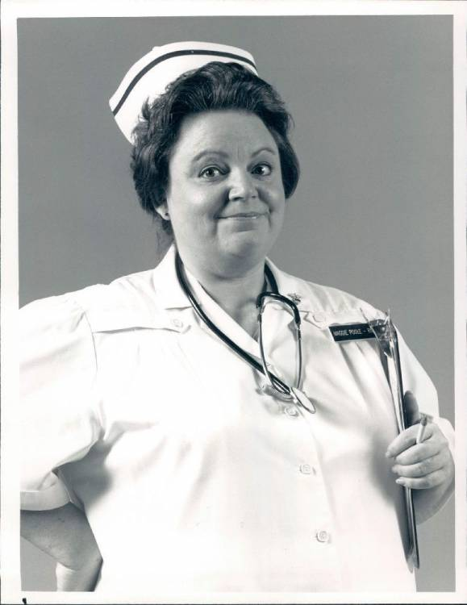
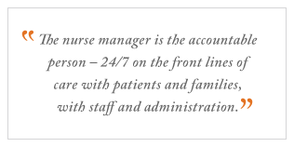
Eile…
Diana Bellamy, Head Nurse
Protseduuri- ja haiguste keskne õdede koolitus
Keskeriharidus (sh „punase risti“ kursused)
„Arsti abiline“ töökultuur
Patsient kui „objekt“
Patsientide viibimine statsionaarsel ravil 2 - 3 nädalat
100% majandus toimus paberi peal ja tutvuse kaudu
Žurnaalid, vihikud, perfokaardid
Tsentraalne juhtimine ja rahastamine
Ministeeriumide poolt reguleeritud
Inimressursside puudus

Slide 3

Täna…
Patsiendi- ja perekeskne õdede koolitus
Kõrgharidus, tõenduspõhine õendus, õendusprotsess
Iseseisev kutseala ning meeskonna liige
Patsient kui „indiviid“, kõrged ootused tervishoiule
Lühike statsionaaris viibimise aeg ca 1 nädal
Kiire tehnoloogia ja IT areng (EHR)
Iseseisva õendusabi areng (A, S)
Andmebaasid, tellimiskeskkonnad, žurnaalid, vihikud
Detsentraliseeritud juhtimine, vähereguleeritud töökultuur
Inimressursside puudus
Arengukava: Kaheksa sammu inimese tervise heaks

Slide 4

Homme…
Personaalne meditsiin
Jätkuv tehnoloogia areng, robotid
Patsiendi individuaalsed vajadused, -ootused tervishoiule muutuvad, esiplaanile tõusevad terviseedendus, nõustamise vajadused
Reguleeritud töökultuur, klassifikaatorite kasutamine
Sotsiaalmeedia mõju suhtlemisele, ulatuslik e-tervis
Juhtimisotsuste langetamine lähtuvalt uuringute tulemustest
Tervishoiukvaliteedi areng ning selle mõju tervishoiule

Slide 5
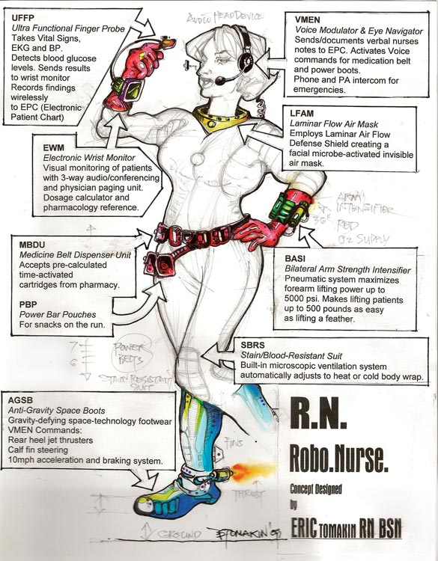
Ülehomme…
Jätkuv tehnoloogia areng, robotid
Rangelt reguleeritud töökultuur, klassifikaatorite kasutamine

Slide 6
Stopp, tuleks paar sammu tagasi…
Tänapäeval tuleb arvesse võtta:
Õendusjuhid kannavad vastutust mitmesuguste nõuete, juhiste ja strateegiate
järgimise eest.
Suured demograafilised muutused–eakate arvu kasv ja komorbiidsuse sagenemine
Tervishoiuteenuste osutamisel ei keskenduta enam niivõrd üksiku haigusjuhtumi ravile, kui võrd tervisedendusele / haiguste ennetamisele.
Muutus toimub samal ajal ühe laastavaima ülemaailmse majanduskriisiga, see paneb lisakoorma tervishoiusüsteemile, mis niigi kulutustega vaevu toime tuleb.
Lisaks eelkirjeldatud raskustele napib õdesid ning nende keskmise vanuse tõus tõotab
lähikümnendil olukorra halvenemist kogu maailmas
Allen 2008, Fox ja Abra hamson 2009, Yun, Lie ja Anli 2010
Notes:
Õendusjuhid kannavad vastutust mitmesuguste nõuete, juhiste ja strateegiate järgimise eest. Viimasel kahekümnel aastal aset leidnud suured demograafilised muutused – eakate arvu kasv ja komorbiidsuse sagenemine – on kaasa toonud selle, et tervishoiuteenuste osutamisel ei keskenduta enam niivõrd üksiku haigusjuhtumi ravile, kuivõrd tervisedendusele / haiguste ennetamisele. Muutus toimub samal ajal ühe laastavaima ülemaailmse majanduskriisiga. See paneb lisakoorma tervishoiusüsteemile, mis niigi kulutustega vaevu toime tuleb. Lisaks eelkirjeldatud raskustele napib õdesid ning nende keskmise vanuse tõus tõotab lähikümnendil olukorra halvenemist kogu maailmas.
Sellised arengusuunad kujundavad situatsiooni, kus õed peavad töötama veelgi tõhusamalt, näitamaks õendusabi mõju sust patsientide tervisenäitajatele, või riskima sellega, et neid asendavad vähe haritud ja piiratud oskustega töötajad, kes lepivad madalama palgaga.

Slide 7
Õendusjuhtidele esmatähtsad uurimisvaldkonnad
soovitatav uurimistöödes keskenduda:
õendusabi tõhususe ja tulukuse põhimõtetele,
teguritele, mis mõjutavad üksikisikute, perede ja elanikkonna arusaamasid tervisest ja heaolust, ning tervishoiuteenustele
Evers 2003, Hinshaw 2000, Reeve, Burke, Chiang, Clauser, Colpe ja Elias 2007Back Pettersson, Hermansson, Sernert ja Bjorkelund 2008, Drennan, Meehan, Kemple, Johnson, Treacy ja Butler 2007, Lopez 2003, Wiener, Chacko, Brown, Cron ja Cohen 2009)
National Institute of Nursing Research on kindlaks määranud järgmised esmatähtsad uurimissuunad:
tervisetulemuste hindamine terviseedenduses ja ennetussekkumiste uuringud,
teatud haigusriskiga patsientide uuringud, ravisoostumuse uuringud
tehnoloogiapõhiste sekkumiste hindamine
sekkumiste mõju patsiendi tulemustele,
otsustamist mõjutavaid tegureid õenduses ja tõenduspõhise praktika juurutamist
Notes:
Õendusteaduslike teadmiste avardamiseks on soovitatav uurimistöödes keskenduda õendusabi tõhususe ja tulukuse põhimõtetele, teguritele, mis mõjutavad üksikisikute, perede ja elanikkonna arusaamasid tervisest ja heaolust, ning tervishoiuteenustele (Evers 2003, Hinshaw 2000). Samad teemad on olulised õendusjuhtidele, kes peavad põhjendama vajadust kutseliste õdede järele kõigil tervishoiusüsteemi tasanditel, et hea seista patsiendi turvalisuse, tervisedenduse, haiguste vältimise ja positiivsete tulemuste eest.
Uurimistööde tulemused on küll erinevad, kuid võib leida ka sarnasusi, sh õendusabi tulemused, personaliprobleemid, suhtlemine kliinilises keskkonnas, õdede panus tervishoiupoliitika kujundamisse ja otsuste langeta misse, õendusalaste teadmiste rakendamine kliinilises praktikas ja selle kasu patsiendile, meetmed, millega hinnata seost õdede töönõustamise ja kvaliteedi paranemise vahel, otsuste mõju ning õdede patsientide suhtarv ja selle mõju patsiendi oodatavatele tulemustele.

Slide 8
Õendusjuht kui juhendaja…
Õe kohustused patsiendi turvalisuse tagamisel
Patsiendi turvalisuse kultuuri seitse allkultuuri:
Eestvedamine (tervishoiukeskkond on kõrge riskiga, visioon/missioon, personali pädevus ning raha ja inimressursid)
Meeskonnatöö
Tõenduspõhisus (soodustab standardimist varieeruvuse vähendamiseks, rakendades selleks protsesse, mis tõstavad usaldusväärsust)
Suhtlemine (tervishoiuspetsialistide omavahelist suhtlemist struktureeritud suhtlusmeetodil nii, et patsienti puudutav info liiguks tõrgeteta ühest vahetusest, osakonnast või asutusest teise)
5) Õppimine (õppimine saab alguse juhtidest, kes näitavad üles soovi õppida kõrge turvalisuskultuuriga eeskujudest organisatsiooni sees ja väljaspool seda)
Õiglus
Patsiendikesksus (patsiendikesksed organisatsioonid tagavad selle, et abi keskenduks abivajajale (üksikisikule, perele, grupile või elanikkonnale)
(Sammer, Lykens, Singh, Mains ja Lackan 2010)
Notes:
Õde on kohustatud 1) tagama patsiendi turvalisuse, 2) avardama teadmisi turvalisusest õendusabis tervikuna, 3) kujundama turvalisuskultuuri ja tervet töökeskkonda, vähendamaks patsiendi turvariske, ning 4) edendama tõenduspõhist praktikat nii organisatsiooni kui ka kliinilisel tasandil (Jeffs, Macmillan, McKay ja Ferris 2009).
Kuna õed hindavad patsiendi terviseseisundit ning planeerivad, viivad ellu ja hindavad õendusabi, siis on väga tähtis õdede ohutusalane väljaõpe ning osalemine algatustes, mis edendavad patsiendi turvalisust ja õendusabi kvaliteeti
Kliiniline otsustus nii õenduses kui ka tervishoiu muudes valdkondades peab aitama välja selgitada murekohad: inimreaktsioonid tegelikele või võimalikele terviseprobleemidele/elusündmustele, samuti tervisedenduslikud võimalused. On ilmne, et standarditud terminoloogia tagab suhtlemise selguse ning on abiks patsiendi üleandmisel uuele vahetusele või teise üksusesse/asutusse, kuivõrd terminoloogia on selgelt defineeritud ning sisaldab objektiivseid ja subjektiivseid määravaid tunnuseid (märgid/sümptomid), seonduvaid (etioloogilisi) tegureid ja/või riskitegureid, mis tulenevad terviseseisundi hindamisest. Samuti on tõhusa ja tulemusliku õendusabi osutamiseks olulised selgelt defineeritud oodatavad tulemused ja õendussekkumised. Ilma kontseptuaalsete ja toimivate definitsioonideta, mis sisalduvad standarditud terminoloogiates, nagu NANDA I, NOC ja NIC, ei ole see võimalik.

Slide 9
Kliiniline õendusabi
Kliiniline õendusabi tugineb järgmistele põhimõistetele:
õendusprotsess
õenduse autonoomia
õendusabi kvaliteet
tõenduspõhine praktika
kõike eeltoodut saab käsitleda seotuna NANDA I, NOCi ja NICi taksonoomiaga.
Notes:
Kliiniline õendusabi peaks tuginema niisugustele põhimõistetele nagu õendusprotsess, õenduse autonoomia, õendusabi kvaliteet ja tõenduspõhine praktika – kõike eeltoodut saab käsitleda seotuna NANDA I, NOCi ja NICi taksonoomiaga.
Uuendusmeelsetel õendusjuhtidel tuleb mõjutada oma töötajaid järgima organisatsiooni sihte, selgitades neile organisatsiooni visiooni, eesmärkide ja arengukava tähendust osakonna personali seisukohast. Kriitilise mõtlemise oskus ja selle rakendamine on võrdväärselt tähtis nii õendusjuhile, kes tahab olla uuendusmeelne eestvedaja, kui ka õdedele, kes soovivad tagada patsiendi turvalisuse

Slide 10
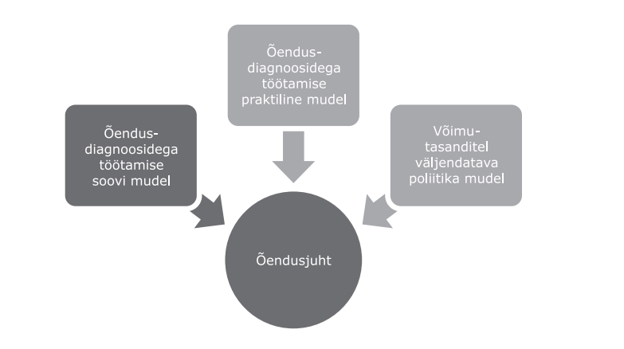
Õendusjuhi käitumise kolmikmudel
Kohandatud Chanesi järgi (2010)
Notes:
Mudel aitab mõista vajadust motiveerida personali oma töös muudatusi aktsepteerima ja ellu viima. Chanesi (2010) õendusjuhi käitumise kolmikmudel on üks võimalusi toetada õenduspersonali diagnooside omaksvõtmisel ning kliinilise otsustuse ja patsiendi turvalisuse edendamisel.
Mudel koosneb kolmest osast:
1) õendusdiagnoosidega töötamise soovi tekkimine,
2) õendusdiagnooside toimiva rakendusviisi omaksvõtmine
3) kliinilise otsustuse ja õendusdiagnooside tähtsuse selge väljendamine tervishoiuorganisatsiooni kõigil juhtimistasanditel.
Arvestades et kliinilised otsustused ja diagnooside rakendamine mõjutavad aega, mida õed pühendavad patsientidele, võib osa õdedest pidada niisuguseid muutusi ebavajalikuks või raskesti elluviidavaks. Seetõttu on õdede kohatine vastuseis ootuspärane.
Tavaliselt avaldavad vastupanu need, kellele muutused ei meeldi. Neile ei pruugi sobida inimreaktsioonidel põhinev õendusabi, mis erineb senisest meditsiinilisest ehk haiguskesksest mudelist. Sel juhul peab õendusjuht aitama õdedel mõista õenduse olemust, õenduse aspektist olulisi nähtusi ja kohustust kindlaks teha õendusabis tähtsad mõisted. Teisisõnu, õendusjuht peab kujundama uued tõekspidamised. Tõekspidamised kujunevad nähtavate tõendite kaudu: kui keegi või miski näitab meile tõekspidamise kehtivust, siis aitab see kujundada ka teistes inimestes uusi tõekspidamisi

Slide 11


Slide 12
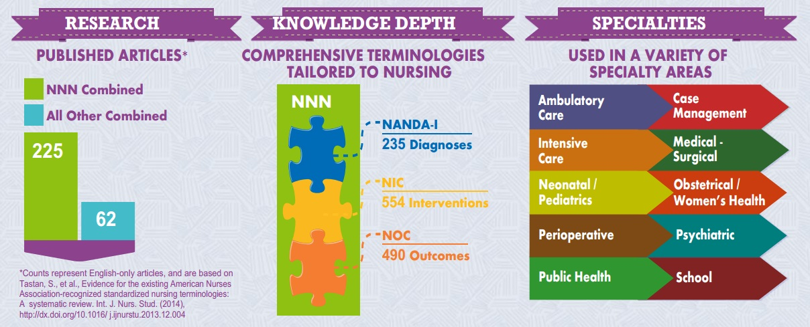

Slide 13
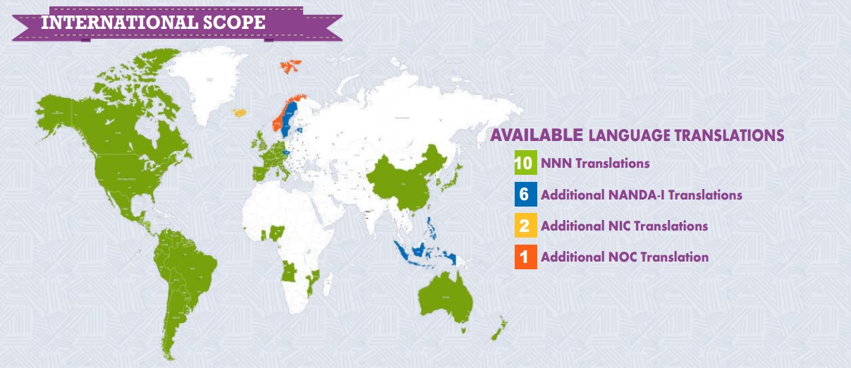

Slide 14
Tõenduspõhine õendusabi planeerimine | Tõhus õdede ressurss
Iga patsiendi õendusabi plaaneerimisel prioritiseeritakse õendusdiagnoose, tulemusi ja sekkumist; Õendusabi planeerimisel lähtutakse patsiendi vajadustest tagades patsientide turvalisus; Patsiendile tagatakse järjepidev õendusabi | Hinnata ravi sh õendusabi kuluefektiivsust. Võimalus vähendada tervishoiukulusi kahjustamata patsiendi ohutust. Võimaldab analüüsida õendusabi vajadusi lähtuvalt patsiendi vajadustest. Võimaldab hinnata õendusabi osutamiseks vajaminevaid ressursse Võimaldab hinnata patsientide rahulolu õendusabiga.
Tõhus õdede põhiõpe ja õendustöötajate täiendõpe ning selle hindamine | Teaduspõhised õendusalased teadmised
Põhiõppe õppekava põhineb teaduspõhistel õendusabi kontseptsioonidel ning praktikal. Võimaldab analüüsida üliõpilaste ja õendustöötajate ühtseid arusaamu õendusabi osutamisel Võimaldab selgitada välja üliõpilaste ja õendustöötajate koolitusvajadusi nii individuaalsel kui organisatsiooni tasemel. Võimaldab saada tagasiside õe hariduse- ja täienduskoolituse kvaliteedist | Võimaldab hinnata teadustöö kaudu õendussekkumiste- ja tulemuste seoseid patsiendi probleemidega (õendusdiagnoosid). NNN kasutamine võimaldab osaleda rahvusvahelistes uurimistöödes. NNN kasutamine õendusabi kvaliteedinäitajana. Määratleda uute õendusabi kontseptsioonide integreerimist NNNga.

Slide 15
Kokkuvõttes võib järeldada, et NNN (NANDA-I, NIC ja NOC) standardiseeritud õendusabi klassifikaatorite kasutusele võtmine võimaldab:
Kasutusele võtta ja arendada elektroonilist õendusdokumentatsiooni; Hinnata ja arendada tervishoiuteenuste, sh õendusabi kvaliteeti; Hinnata õendusabi vajadust, selle kättesaadavust ja järjepidevust; Luua ühtne „mõistete ruum“nii õppijatele, praktikutele kui patsiendile; Koguda statistikat ja arendada tõenduspõhist õendusabi; Planeerida ravi, s.h õendusabi kulusid.

Slide 16

Näide: RHK10 K35-K38 Morbi appendicis
ÕD /NANDA
- Vähene vedelikukogus (00027)
- Infektsiooni risk (00004)
- Akuutne valu (00132)
ÕSK/NIC
- Jälgi hüpovoleemia tunnused (4180)
- Jälgi hemodünaamikat /RR, pulss, hingamissagedust, saturatsiooni/
- Jälgi diureesi iga 8 järgi (0590)
- Jälgi uriinivärvust
- Patsiendi enesehooldus
- Haavahooldus
- Ägeda valu mõõtmine ja käsitlemine
- Perioperatiivse perioodi patsiendiõpetus
ÕTK/NOC
- Diurees 30 ml/t (0503)
- RR, pulss ja kehatemperatuur normipiires (0401)
- Nahk elastne
- Kontaktne, adekvaatne (orienteerub kohas, ajas)
- Post op haav korras
- Patsient valuvaba

Slide 17





